Slide 1
제14차 과학리딩 모임
일시 : 2016. 12. 18
장소 : 박자세 사무실

Slide 2
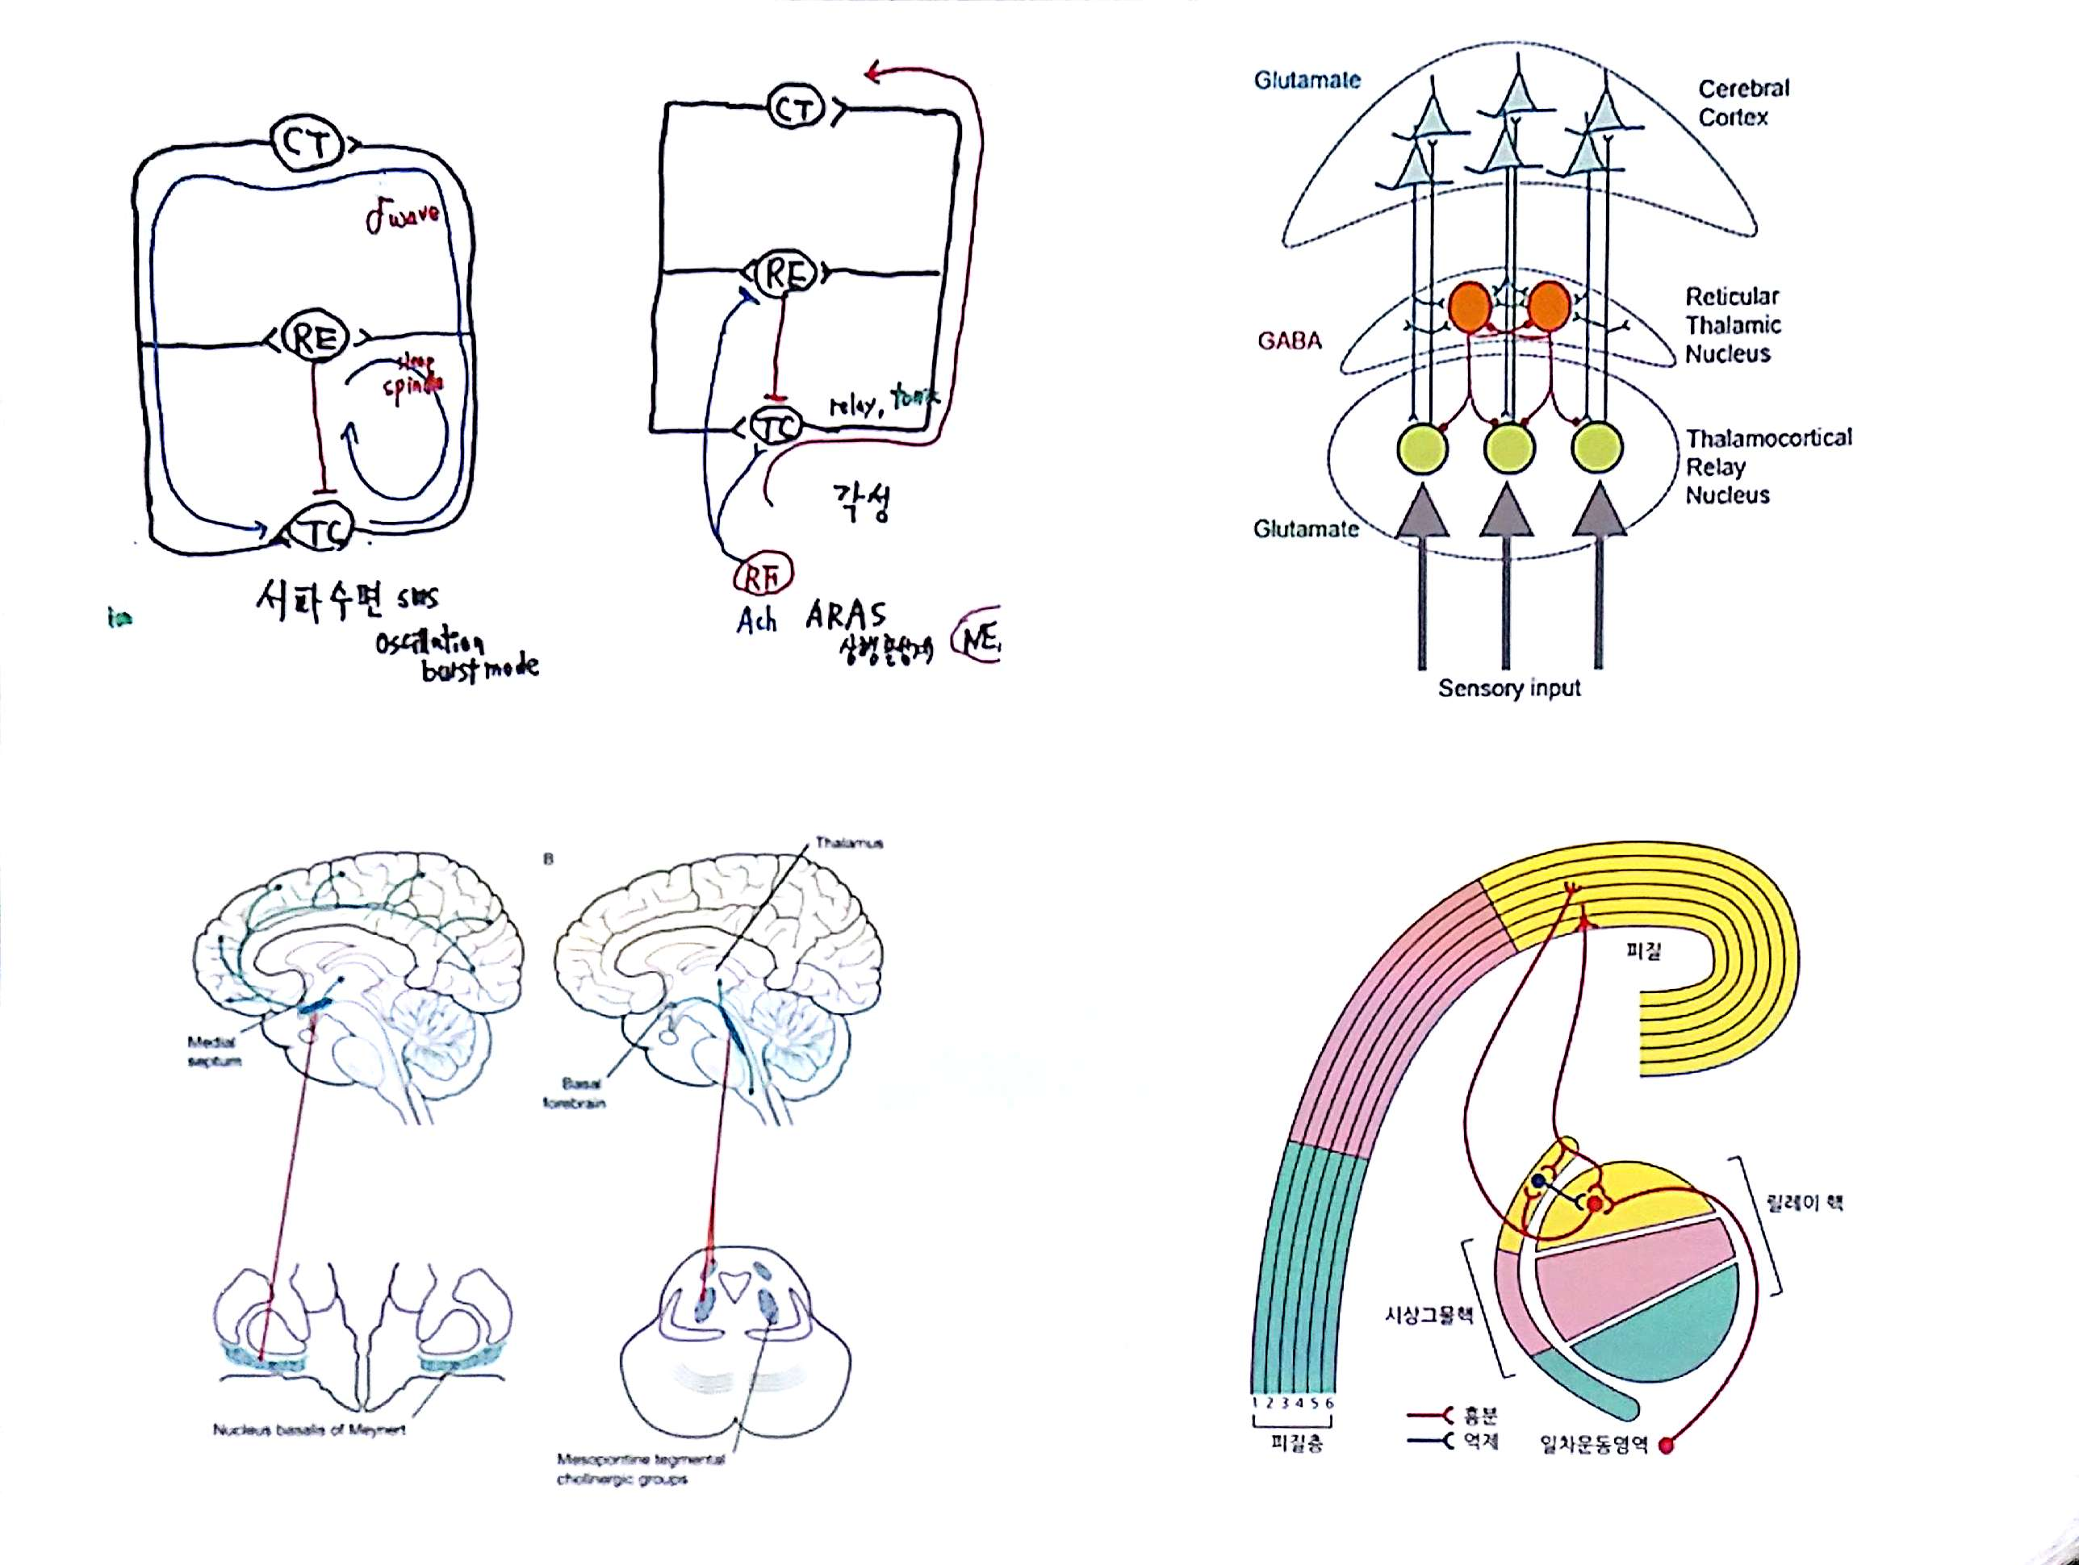
δ wave
Sleep
spindle
Basal
forebrain
LDT(latero dorsal tegmentum)
nucleus basalis of Meynert
PPT(pedunculo pontine tegmentum)

Slide 3
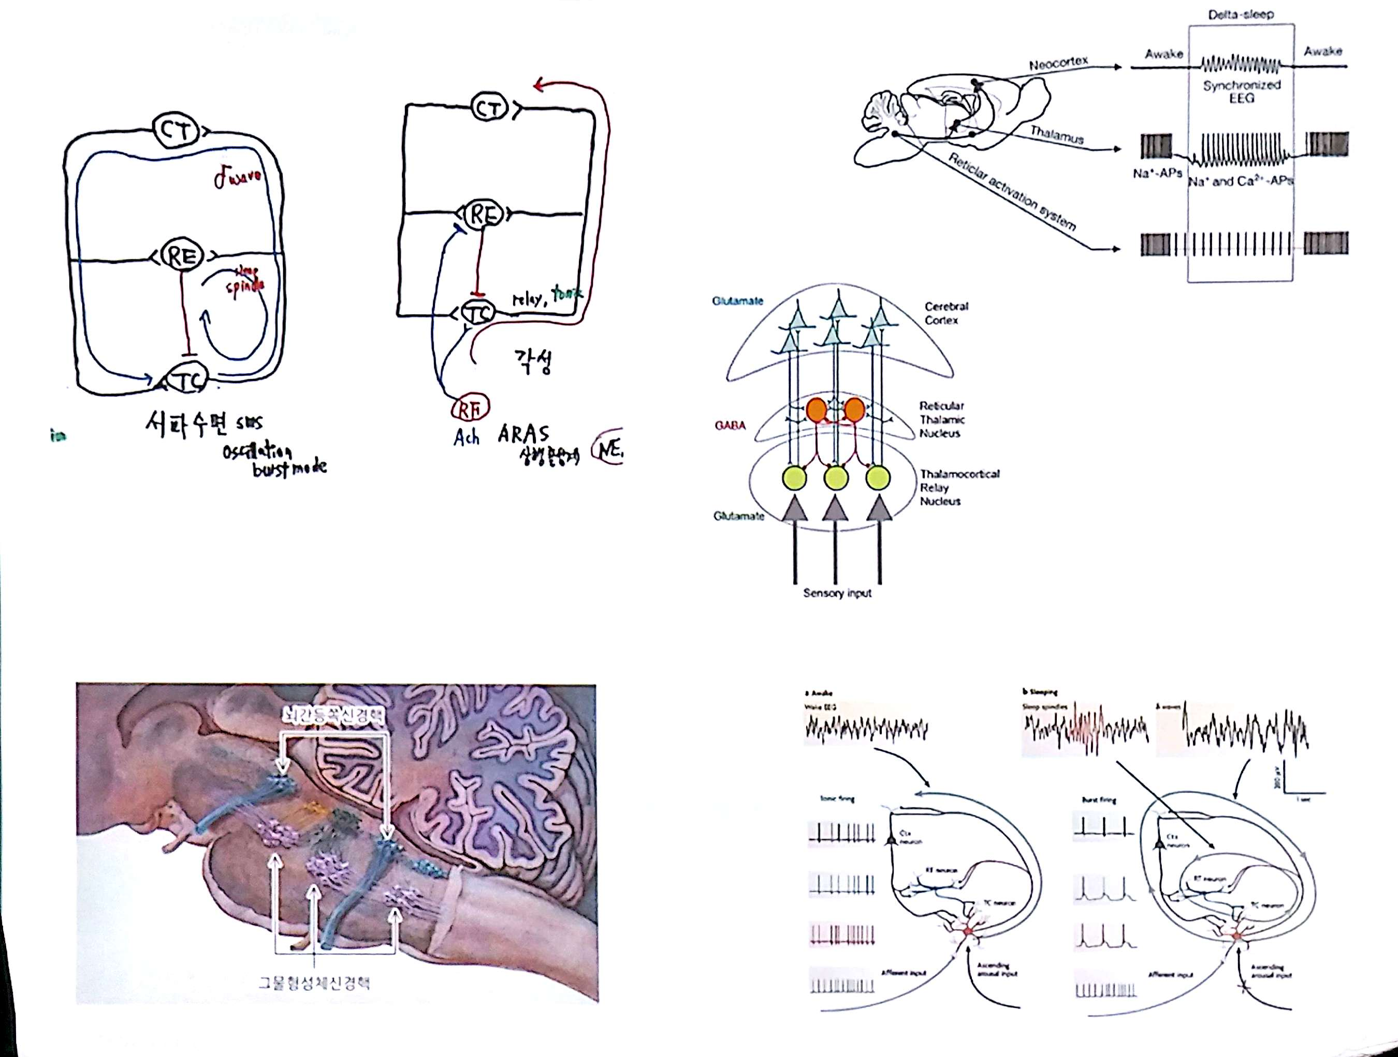

Slide 4
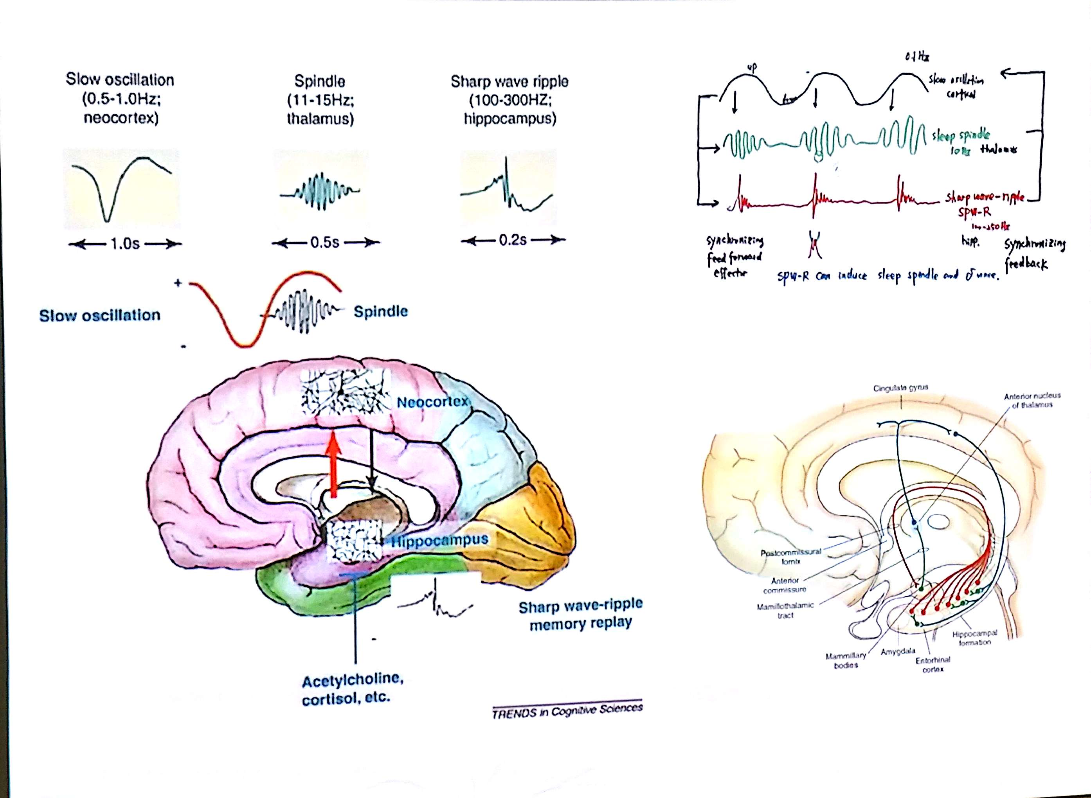

Slide 5
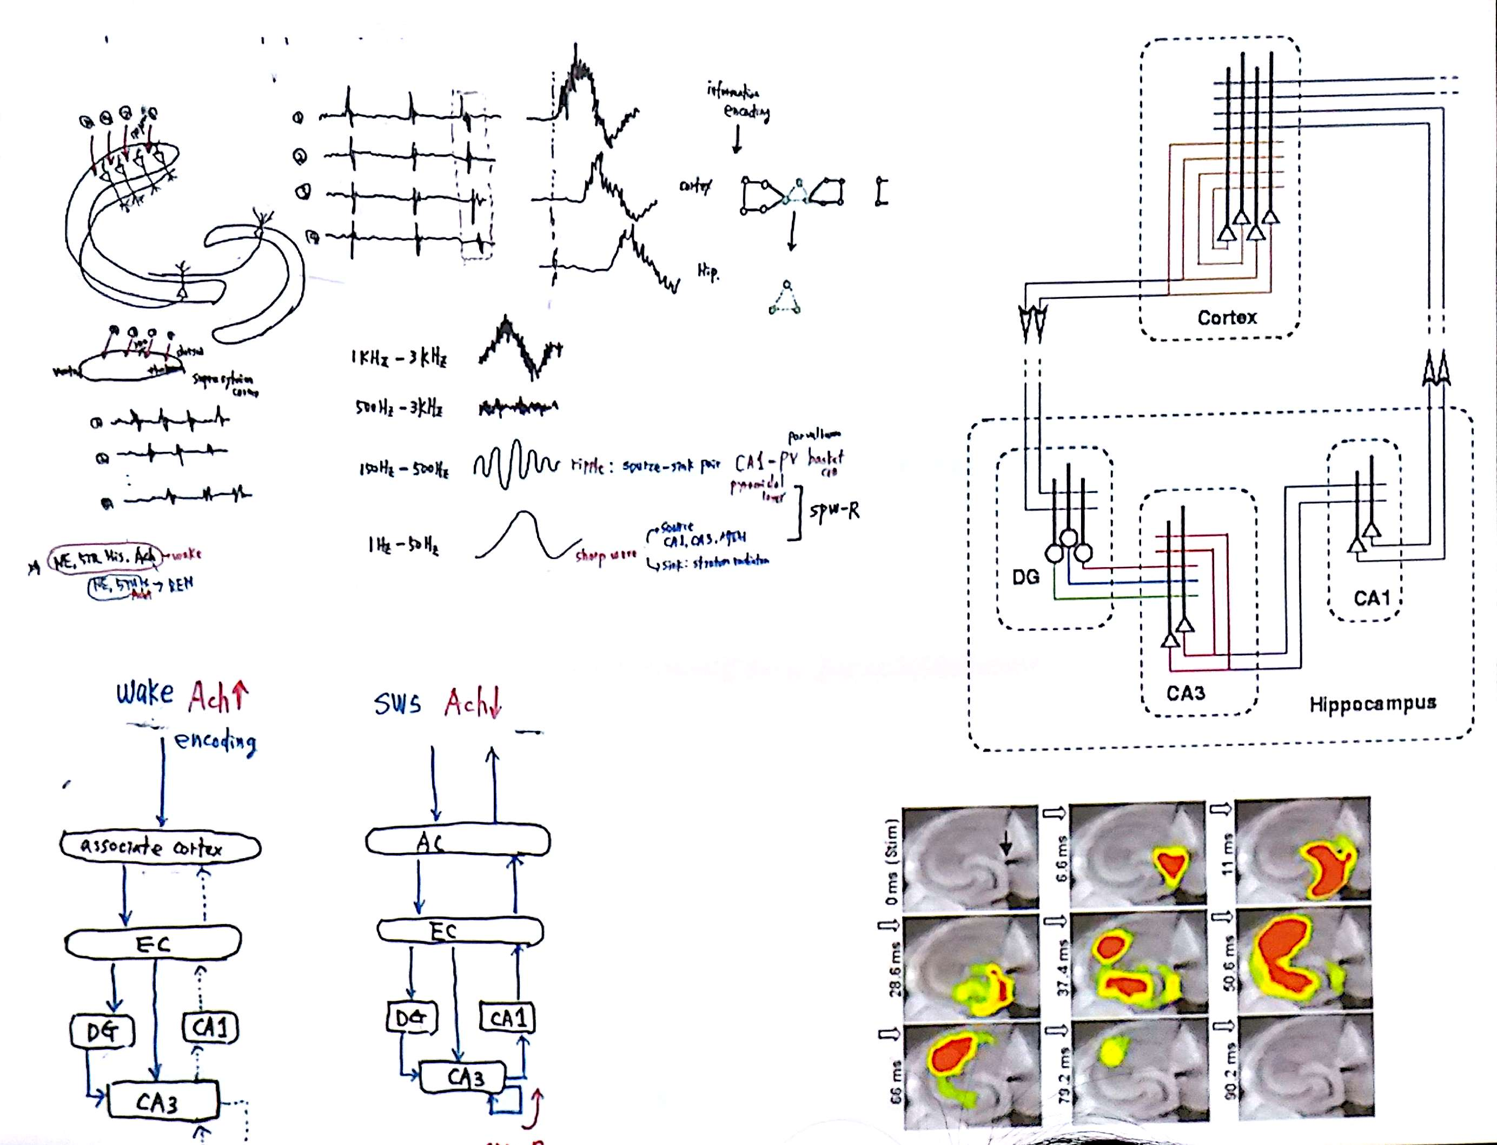

Slide 6
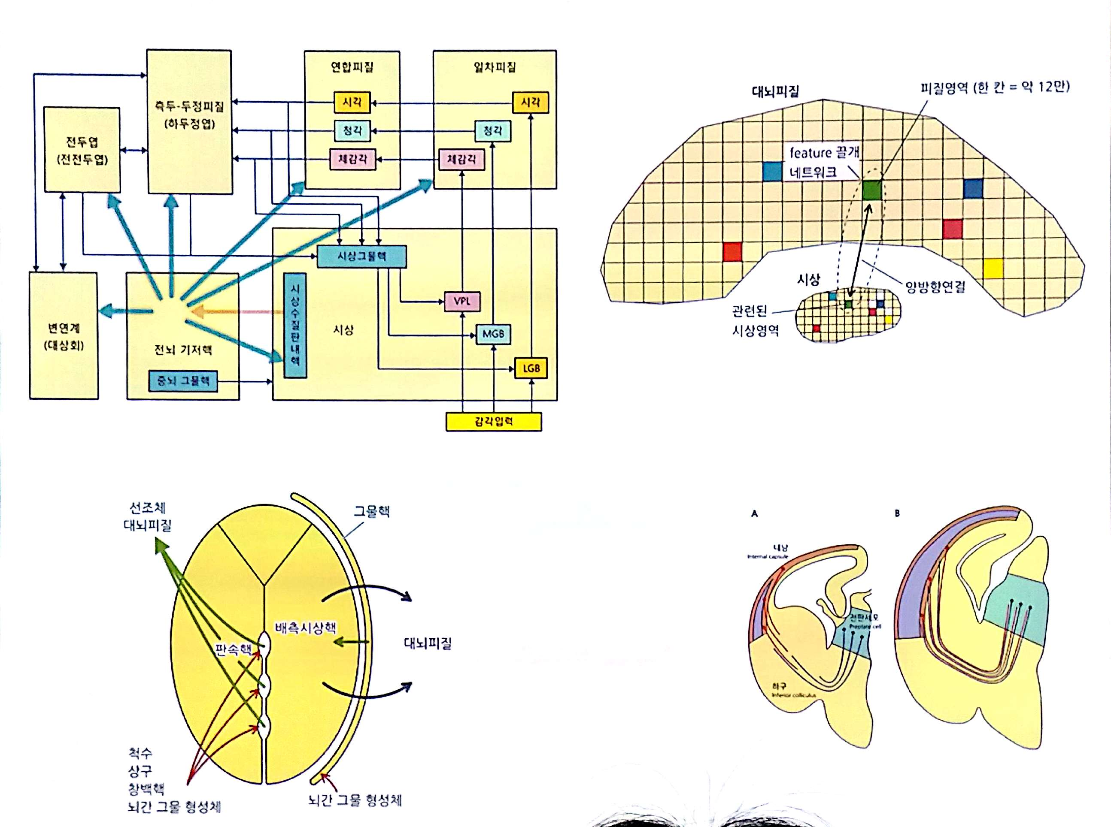

Slide 7
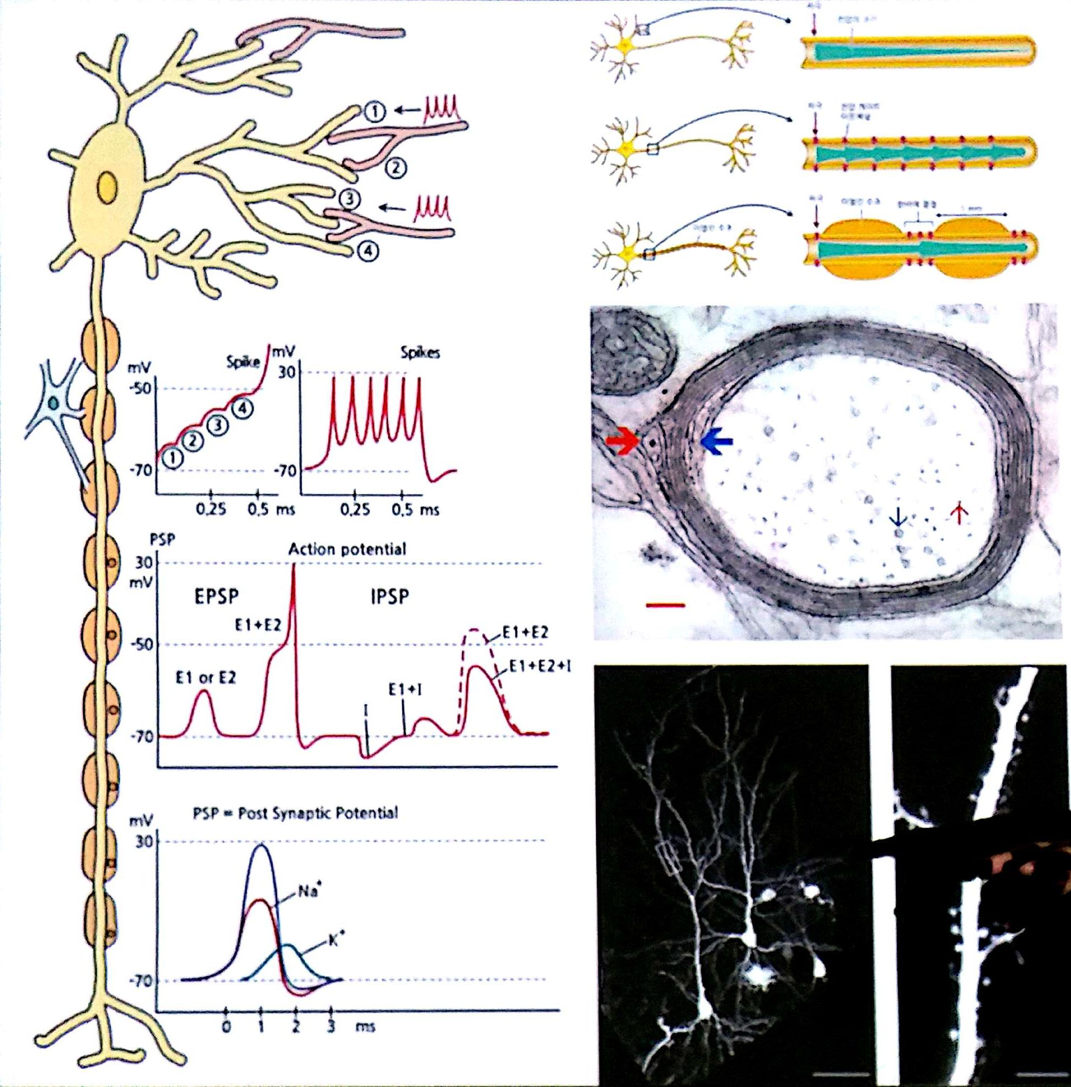
Myelin 단면 (슈반세포 1개가 axon을 감싼 것)

Slide 8
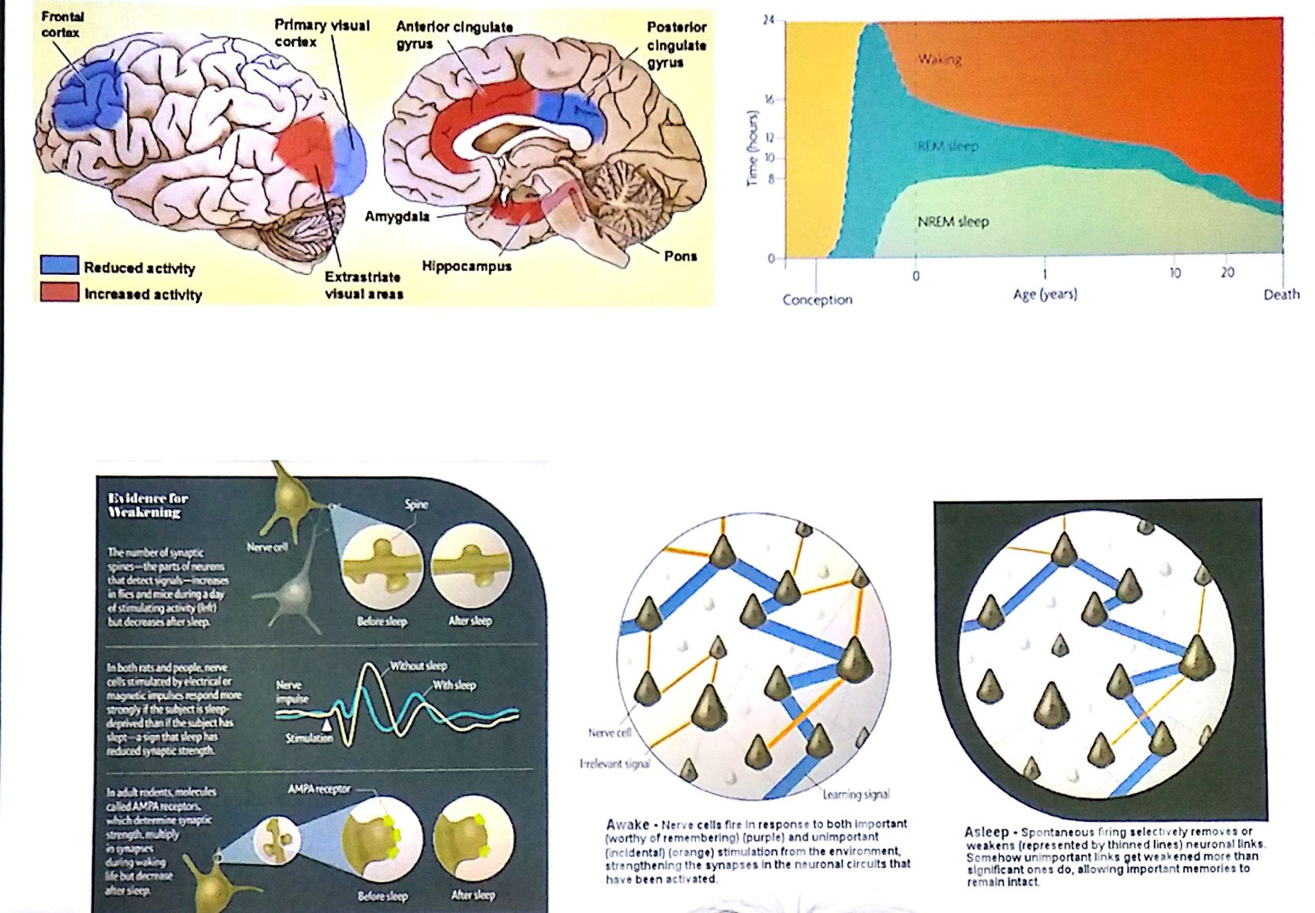
[ REM 수면시 활성 / 비활성 되는 뇌 영역 ]
[ 생의 주기별 각성-REM-NREM의 변화 ]
각성 시
➔ 수 많은 연결선이 만들어짐
NREM 수면 시
➔ 기억의 공고화, 중요한 연결만 남음
잠 자기 전에는 AMPA receptor 가 많다가
자고 난 후에는 AMPA receptor 수가 줄어든다 → 불필요한 연결이 끊어지고, 중요한 기억만 남는다

Slide 9
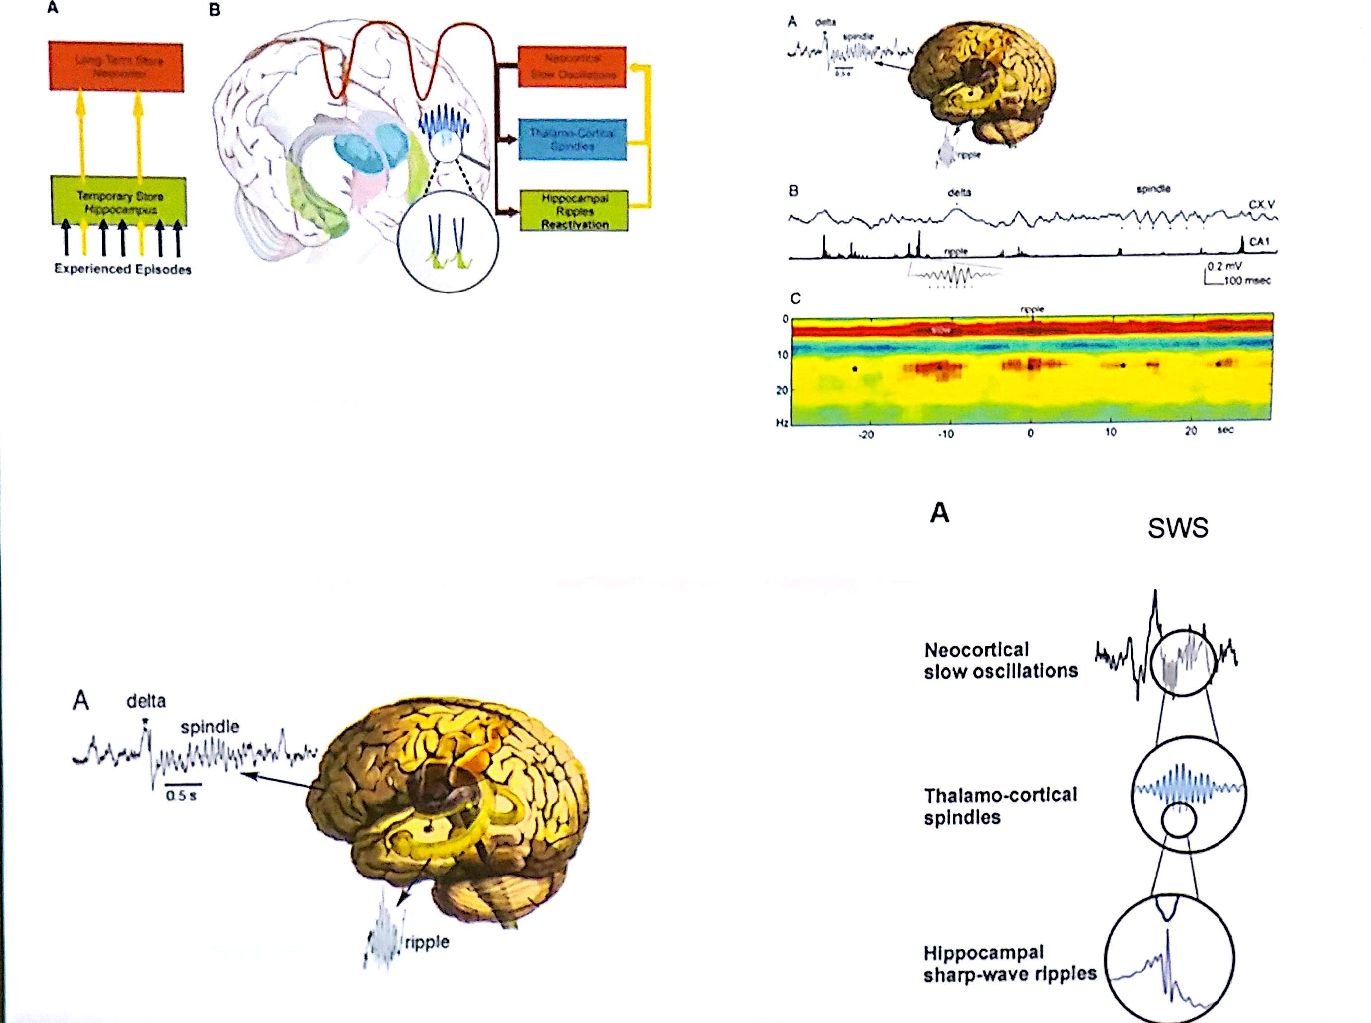

(3번 슬라이드 내용 참조)

